Slide 1

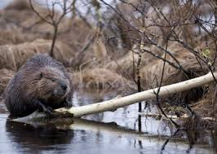
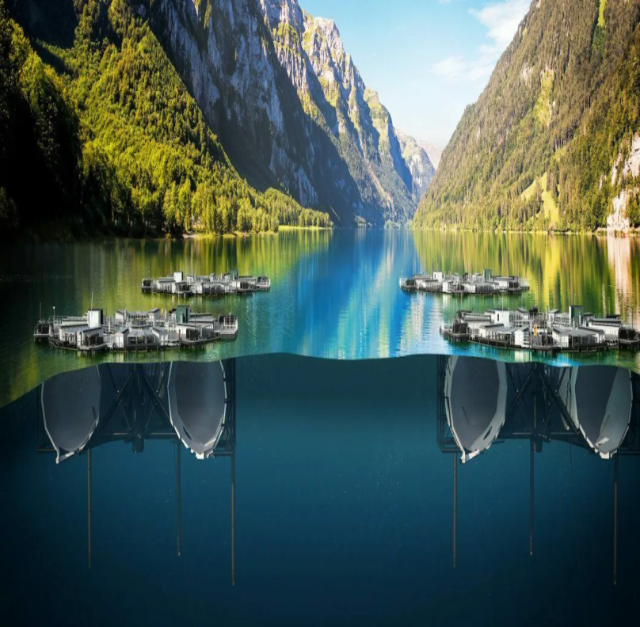
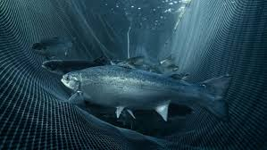
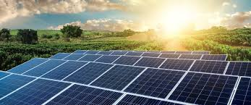
Biología de los ecosistemas
Diferenciado Area B (CIENCIAS) 3° y 4° medio 2027
Biología de los Ecosistemas busca promover una comprensión integrada de fenómenos ecológicos y medioambientales complejos, permitiendo la búsqueda de soluciones creativas a problemas que afectan a nuestro medio ambiente, a las personas y la sociedad, tanto en contextos locales y globales.
La asignatura ofrece oportunidades para desarrollar habilidades y actitudes necesarias para la investigación, relacionando conocimientos centrales de las ciencias, vinculando ciencia y tecnología con sociedad y ambiente, estableciendo una profunda integración curricular entre biología, física, matemáticas y química, entre otras especialidades científicas y otras áreas del saber.

Slide 2
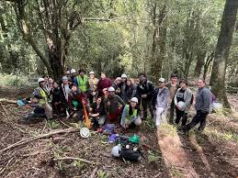
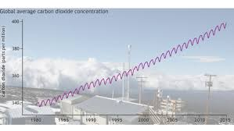
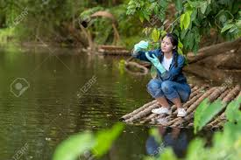
Actitudes y requisitos para la asignatura
Valoración de la naturaleza y el respeto por ella
Curiosidad para encontrar soluciones innovadoras a los problemas ecológicos, ambientales y sociales
Pensar de manera analítica y deductiva, valorando la integración de las ciencias, la tecnología y las matemáticas
Pensar con conciencia, con reflexión propia y crítica, valorando las experiencias de vida, compartiendo ideas que favorezcan el desarrollo de la vida en sociedad
Habilidades que desarrollarás
Planificar y conducir una investigación (aplicación del método científico y uso de herramientas tecnológicas y matemáticas)
Analizar e interpretar datos (comprensión de gráficos, tablas, diagramas y modelos)
Construir explicaciones, diseñar modelos y comunicar soluciones (argumentación científica)
Evaluar y establecer validez de la evidencia científica, sus implicancias sociales, económicas, éticas y ambientales que involucran a las ciencias y la tecnología.

Slide 3
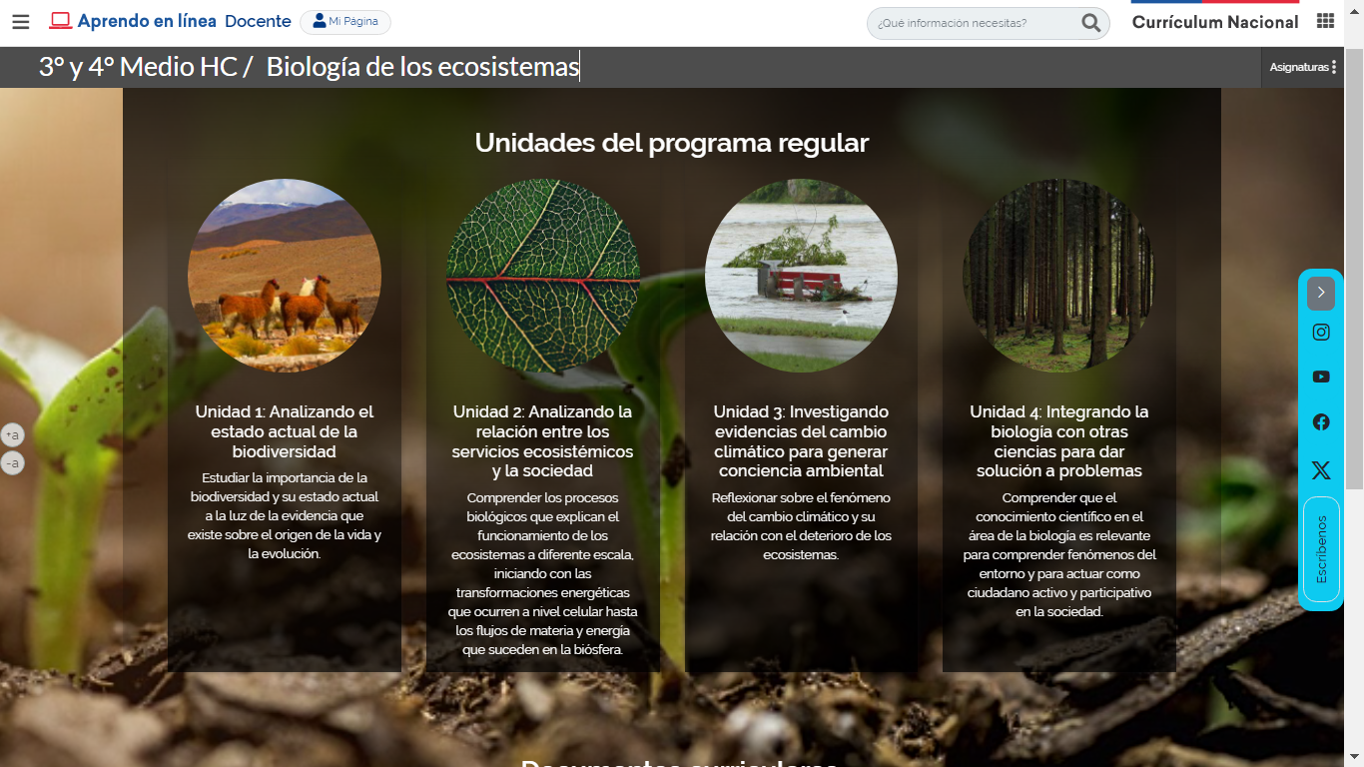

Slide 4
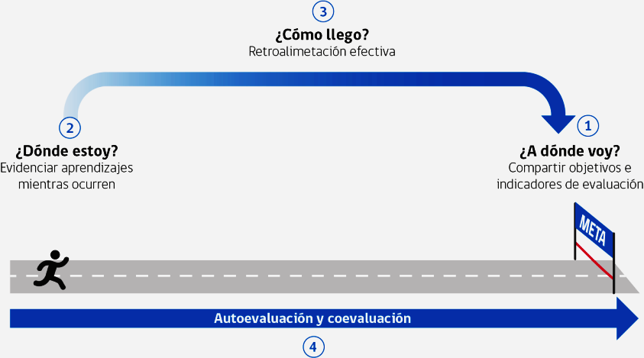
Evaluaciones:
- TRABAJOS PRÁCTICOS (MAQUETAS, MODELOS, TIC, SALIDAS A TERRENO)
- EVALUACIONES DE PROCESO Y SUMATIVAS
- DISERTACIONES
- ABP

Slide 5
Al finalizar el ramo serás capaz de:
1. Explicar el estado de la biodiversidad considerando el origen y niveles de organización de la vida, la evolución y la intervención humana
2. Comprender la relación entre el medio ambiente y la sociedad, considerando aspectos de bioenergética, dinámica de poblaciones, flujos de materia y energía en los ecosistemas
3. Explicar los efectos del cambio climático sobre los ecosistemas, la biodiversidad y los recursos naturales, las personas y el desarrollo sostenible.
4. Comprender cómo se puede prevenir, mitigar o reparar los efectos del cambio climático sobre los componentes y procesos biológicos de los sistemas naturales
5. Integrar conocimientos de física, biología, química y matemáticas con otras ciencias para modelación, análisis y generación de propuestas de solución a problemas actuales presentes en sistemas naturales, considerando las implicancias ambientales, sociales y éticas

Slide 6
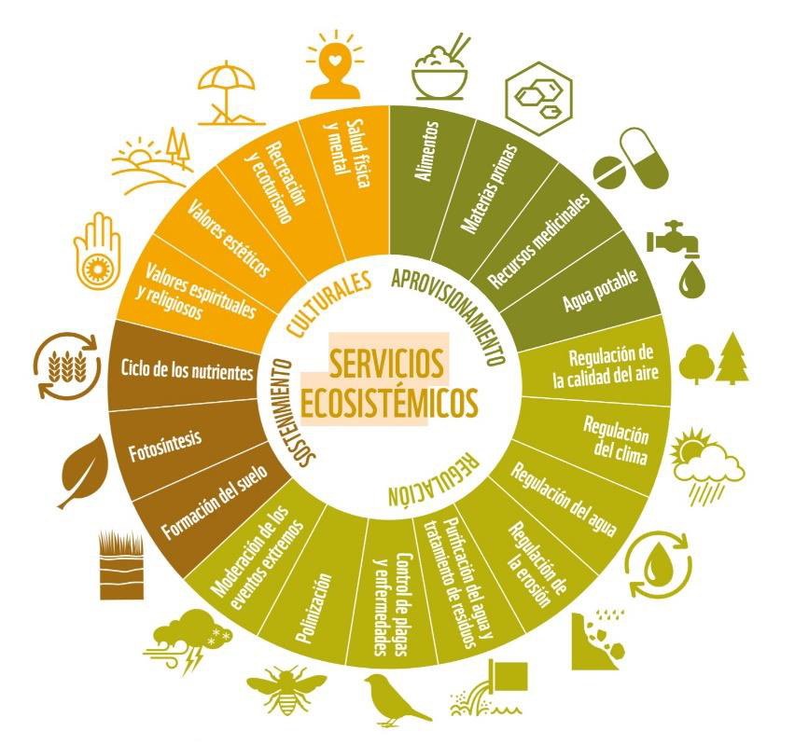
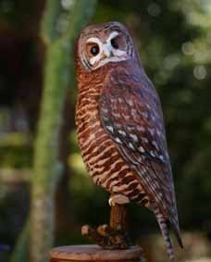
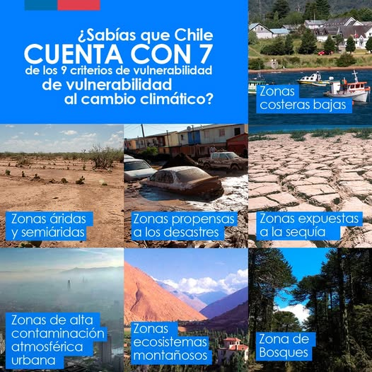
Carreras y desarrollo profesional
Ingeniería Ambiental
Ingeniería en Recursos Naturales
Ingeniería en Energías Renovables
Licenciatura en Gestión Ambiental
Licenciatura en Ciencias
Ingeniería Forestal
Biología
Biología Marina
Agronomía
Medicina Veterinaria
Ingeniería en Biotecnología
Ingeniería civil Industrial
Ingeniería civil en prev. de riesgos y M. ambiente
Otras carreras profesionales y técnicas relacionadas
con : Ciencias, Medioambiente, Sustentabilidad, Calidad,
Ecoturismo o Turismo Sustentable
Posibilidad de Continuidad de estudios Postgrado.
Campo laboral: Ejercicio libre de la profesión (asesorías, PYMES), Instituciones del Estado y Municipales relacionadas. Empresas privadas.

Slide 7
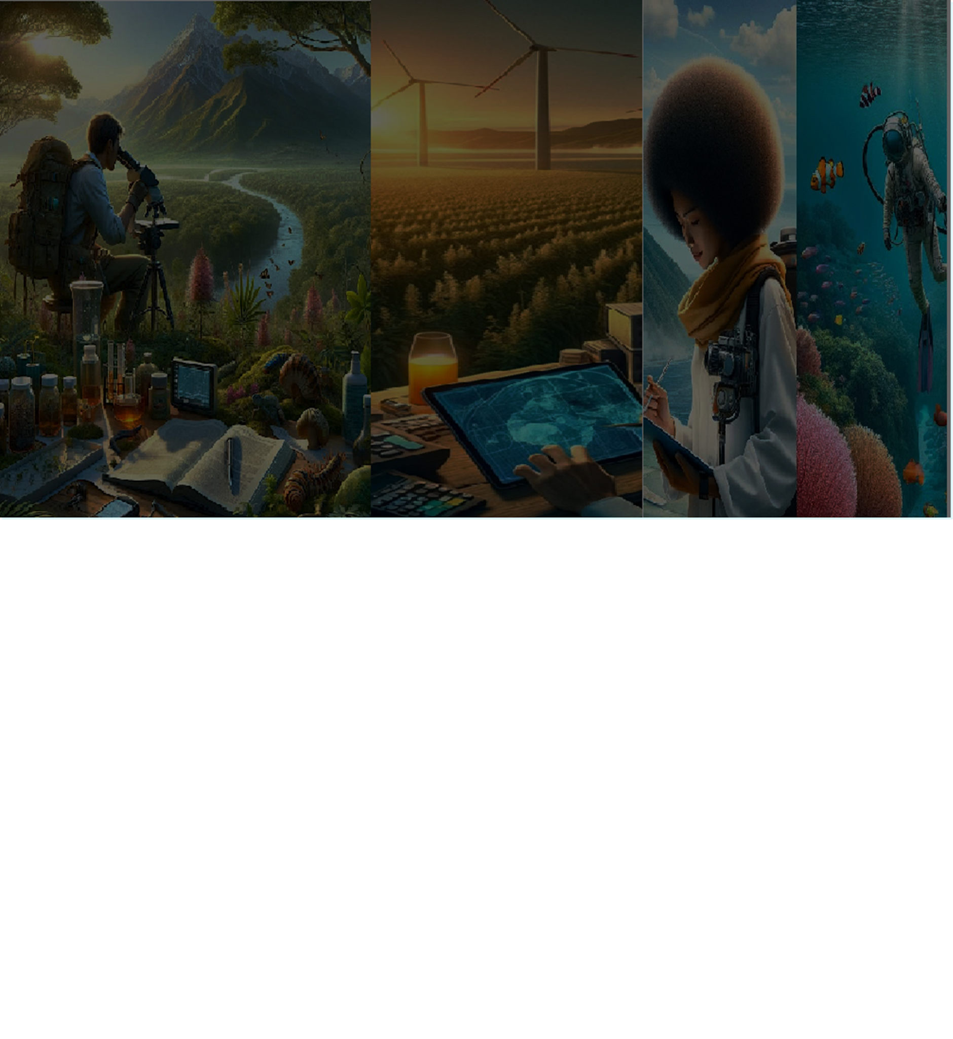
Biología de los Ecosistemas
Departamento de Ciencias

